Slide 1


ТЕХНИЧЕСКИ УНИВЕРСИТЕТ – СОФИЯ
СТОПАНСКИ ФАКУЛТЕТ
Катедра “Икономика, индустриален инженеринг и мениджмънт”
ПРЕЗЕНТАЦИЯ № 14
Маркетингова пласментна стратегия. Същност и видове канали за реализация. Основни функции на каналите за реализация.Системи за организиране. Разработване на фирмена стратегия за каналите за реализация.Конструиране на каналите за реализация-основни етапи.
Дисциплина “Мениджмънт на маркетинга”

Slide 2
СЪДЪРЖАНИЕ:
Маркетингова пласментна стратегия
Същност на каналите за реализаци
2.1. Участници в пласментната система на фирмата
2.2. Видове канали за реализация
2.3. Основни канали за реализация на продукцията
за различните групи стоки и услуги
2.4. Дължина и широчина на канала за реализация
3. Функции на каналите за реализация
Системи за организация на каналите за реализация
Разработване на фирмена стратегия за каналите за реализация
Конструиране на каналите за реализация на продукция

Slide 3
1. Маркетингова пласментна стратегия
Фирмена пласментна стратегия – два основни компонента
ЦЕНА
За физическата дистрибуция на продуктите
За каналите за реализация

Slide 4
2. Същност на каналите за реализация
Каналът за реализация е подредена съвкупност от независими маркетингови посредници, които осъществяват функциите по пласмента на стоките и услугите. Те са пътят, по който продуктите трябва да преминат, за да достигнат до потребителя точно на време, на точното място и в точното количество. На двата края на всеки канал за реализация са производителите и потребителите. Останалите участници в канала са междинни звена (маркетингови посредници).
Има голямо разнообразие от маркетингови посредници, но най-често използвани са търговците на едро, търговците на дребно, агентите и брокерите.

Slide 5
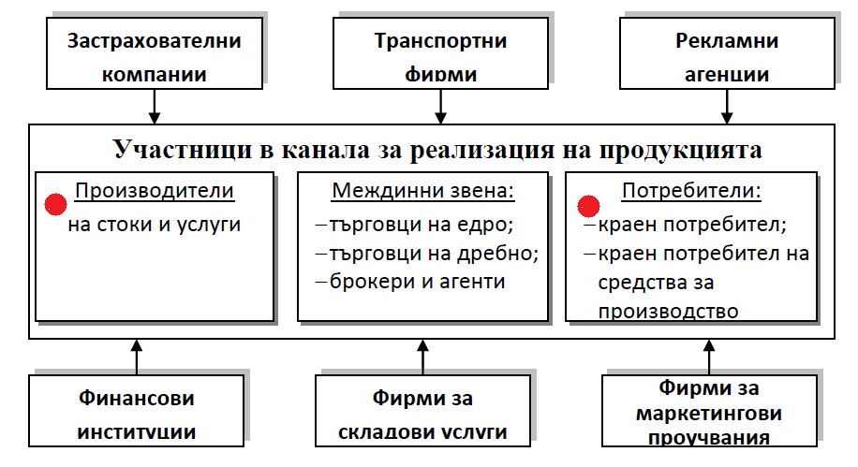
2.1. Участници в пласментната система на фирмата
Двете основни фигури във всеки канал за реализация са производителят и потребителите. Останалите участници са междинни звена – маркетингови посредници и обслужващи пласментната дейност звена.

Slide 6
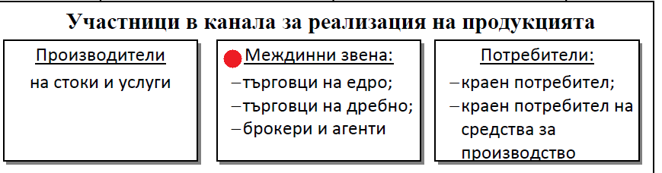
2.1. Участници в пласментната система на фирмата
МАРКЕТИНГОВИ ПОСРЕДНИЦИ
Търговците на едро са фирми, които купуват продуктите от производителите им и ги продават на търговците на дребно или на други търговци на едро и производители.
Търговците на дребно са физически лица или фирми, които продават стоки и услуги на крайните им потребители. Търговците на дребно са посред-ниците, които най-често се използват от малките фирми.

Slide 7
2.1. Участници в пласментната система на фирмата
МАРКЕТИНГОВИ ПОСРЕДНИЦИ
Брокерите са посредници, които не придобиват правото на собственост върху продуктите, а търгуват с тях на комисионни начала. Те осъществяват посредническа дейност между купувачите и продавачите. Обикновено се използват за стоки и пазари с цел да се намерят потенциални купувачи или продавачи.
Агентите са представители на производителя или на търговеца на едро, продаващи стоките им на съответните потребители.

Slide 8
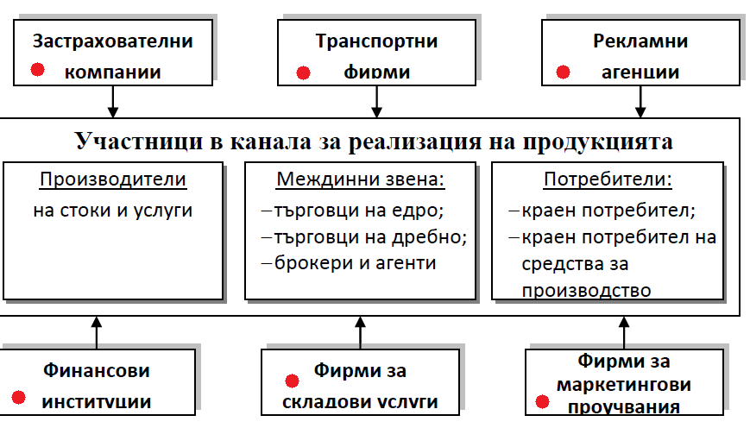
2.1. Участници в пласментната система на фирмата
Процесът на пласмента на продукцията на фирмата обикновено се подпомага и от други организации и фирми, които не са преки участници в каналите за реализация. Такива са застрахователните компании, рекламните агенции, транспортни фирми за складови услуги, финансови институции и фирми за маркетингови проучвания

Slide 9
2.2. Видове канали за реализация
ПРЯК КАНАЛ
Производител
Потребител
При тях се осъществява контакт непосредствено между призводителя и потребителя, т.е. производителят сам продава продуктите си. Наричат се още канали за директен маркетинг или канали от нулево ниво, т.е. без посредници. Преките канали се предпочитат при реализация на малко на брой, но големи и с висока единична цена и техническа сложност продукти (индустриални стоки и услуги), когато производителят има ограничен и географски концентриран целеви пазар и желае да поддържа тесен контакт с потребителите си.

Slide 10
2.2. Видове канали за реализация
НЕПРЯК КАНАЛ
Производител
Търговец на едро
Търговец на дребно
Потребител
При тях пласментът на стоките и услугите се извършва с помощта на различен брой междинни звена (посредници). Непреките канали на реализация се използват най-често при продажба на потребителски стоки и услуги. Те се характеризират със своята дължина, зависеща от броя на следващите едно след друго междинни звена. От тази гледна точка каналите се делят на канали за реализация с едно ниво (само с един посредник), с две нива ( с два посредника), с три нива (с трима посредници) и по-рядко на канали с повече нива.

Slide 11
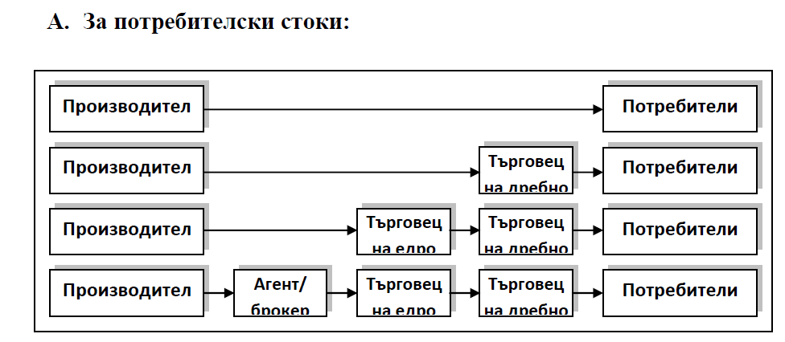
2.3. Основни канали за реализация на продукцията
за различните групи стоки и услуги

Slide 12
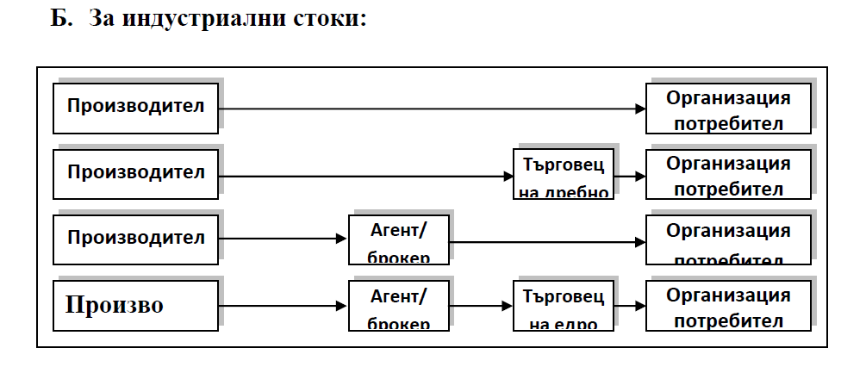
2.3. Основни канали за реализация на продукцията
за различните групи стоки и услуги

Slide 13
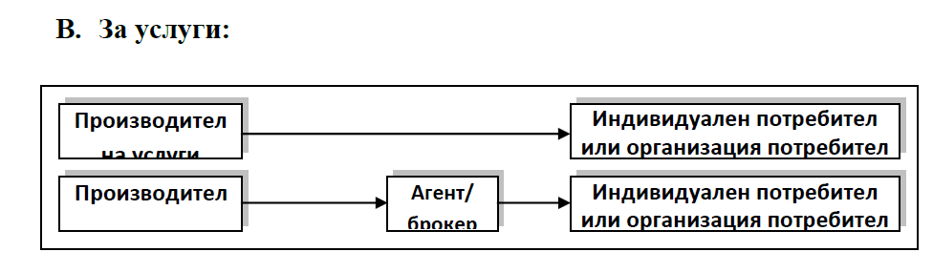
2.3. Основни канали за реализация на продукцията
за различните групи стоки и услуги

Slide 14
2.4. Дължина и широчина на канала за реализация
Дължина на канала:
Характеризира се с броя на фирмите придаващи различни функционални потребителски стойности на изделието, разположени между производителя и потребителя.
Широчина на канала:
Характеризира се с броя на фирмите разположени на едно ниво в канала на разпределение.
Канал за реализация

Slide 15
3. Функции на каналите за реализация
Купуват и продават стоки. Търговските посредници купуват от производителите произведените от тях продукти, ускорявайки възвръщането на вложените за това средства.След това, те със свои сили и средства осъществяват продажбата им на потребителите. Така те свързват производителите с потребителите, които иначе, макар и нуждаещи се едни от други, трудно биха осъществили контакт.
Намаляват броя на необходимите за реализацията на продукцията сделки. Голяма част от фирмите предпочитат да прехвърлят пласментните функции върху търговските посредници с оглед по-ефективното им изпълнение. Причини за това са недостигът на ресурси и опит (те насочват вниманието си главно към производството и иновациите), а и защото така се намалява значително броят на необходимите търговски контакти и сключени сделки.

Slide 16
3. Функции на каналите за реализация
3. Намаляват противоречията между производителите и потребителите. Независимо от това, че производителите се стремят да просперират, задоволявайки потребностите и желанията на потребителите, между тях възникват редица противоречия. Те се дължат не толкова на различни интереси, а главно на ограничените възможности на производителите, бързопроменящите се изисквания на потребителите, отдалечеността им един от друг и др.
Подпомагат придвижването на продуктите от производителите към потребителите. Каналите за реализация подпомагат придвижването на продуктите чрез функции като:
сортиране;
определяне на купувачите и тяхното местонахождение;
транспортиране на продуктите;
складиран, концентрация е и съхранение на стоките.

Slide 17
3. Функции на каналите за реализация
5. Поемат риска за продуктите и тяхната реализация. Приемайки продукцията от производителите й, посредниците в каналите за реализация поемат изцяло риска за нейното опазване, транспортиране и по-нататъшна продажба. В случаите, при които търговците придобиват и собственост върху нея, те поемат и риска от евентуалното невъзвръщане на вложените парични средства.
6. Набират маркетимгова информация, с която снабдяват производителите. Организациите-междинни звена от каналите за реализация се намират по-близо до потребителите и имат по-тесни контакти с тях. Това им дава възможност непрекъснато да следят пазара и поведението на потребителите, техните потребности, предпочитания и т.н.

Slide 18
3. Функции на каналите за реализация
Подпомагат управлението на продуктовите, комуникационните, финансовите и др.потоци, преминаващи през каналите за реализация. Основните потоци, в управлението на които участват каналите за реализация са:
Физически поток - отразява движението на продуктите от производителя през посредниците към потребителя;
Поток на собствеността - отразява последователността на придобиване на собственост върху продуктите;
Поток на маркетингово стимулиране. Фирмите-производители провеждат кампании за маркетингово стимулиране, които са насочени не само пряко към потребителите, но и към участниците в каналите за реализация;
Комуникационен поток;
Финансов поток и поток на плащанията;
Поток на договарянето.

Slide 19
3. Функции на каналите за реализация
Подпомагат управлението на продуктовите, комуникационните, финансовите и др.потоци, преминаващи през каналите за реализация. Основните потоци, в управлението на които участват каналите за реализация са:
Физически поток - отразява движението на продуктите от производителя през посредниците към потребителя;
Поток на собствеността - отразява последователността на придобиване на собственост върху продуктите;
Поток на маркетингово стимулиране. Фирмите-производители провеждат кампании за маркетингово стимулиране, които са насочени не само пряко към потребителите, но и към участниците в каналите за реализация;
Комуникационен поток;
Финансов поток и поток на плащанията;
Поток на договарянето.

Slide 20
3. Функции на каналите за реализация
8. Осигуряват следпродажно, включително и сервизно обслужване на потребителите. Търговските посредници осигуряват на потребителите, купили сложни индустриални или потребителски продукти, помощ при инсталирването, настройването за работа, обучаване на персонал и т.н. Те получават рекламациите от потребителите и осигуряват снабдяването им с резервни части и следпродажно сервизно обслужване и поддръжка на продуктите, нуждаещи се от това.

Slide 21
4. Системи на организация на каналите за реализация
1. Вертикалната система на организация – интегрира усилията на участниците в каналите за реализация от различни нива (производител - търговец на едро - търговец на дребно).Още се нарича вертикална маркетингова система.
2. Хоризонталната система – интегрира усилията на фирми от едно и също ниво на канала за реализация (система от търговци на едро, система от търговци на дребно).
Особено ефективна е вертикалната система на организация на каналите. Тесните връзки между участниците в реализацията, координацията в усилията им, съвместното им конкуриране с други такива системи води до по-ефективно изпълнение на функциите.

Slide 22
4. Системи на организация на каналите за реализация
Вертикалната система на организация
Корпоративна система
Административна система
Договорна система
Една фирма е собственик на целия канал за реализация.
В канала за реализация има достатъчно силен лидер, който може да координира усилията на останалите участници, които са независими организации
Характеризира се с това, че отделните участници сключват договори за координиране на усилията си.

Slide 23
5. Разработване на фирмена стратегия за каналите на реализация
При разработването на подходяща стратегия за канали за реализация на продукцията трябва да се вземе предвид действието на следните фактори:
Фактори, характеризиращи фирмата – дългосрочни цели на фирмата, финансовите й възможности, асортиментът на продукцията й, мащабите на нейното производство, конкурентноспособността й, пазарната й стратегия, желанието й за контрол върху процеса на реализация, досегашния й опит в реализацията на продукцията и използването на различни посредници и др.;
Фактори, характеризиращи целевия пазар – предпочитанията, желанията и навиците на потребителите, размера и поглъщаемостта на пазара, географското разпределение и плътността на на потребителите, средните им доходи, поведението им при купуване и др.;
Фактори, характеризиращи продавания продукт – вид на продукта, трайност, габарити, степен на стндартизация, единична цена, сезонност на производството и търсенето, потребност от техническо обслужване и сервиз, съхраняемост и транспортабилност на продукта и др.;

Slide 24
5. Разработване на фирмена стратегия за каналите на реализация
Фактори, характеризиращи конкурентите – какви канали за реализация използват конкурентите й, какви са отношенията им с посредниците, какви са положителните страни и слабостите на пласментната им стратегия, доволни ли са от нея потребителите и т.н.;
Фактори, характеризиращи каналите за реализация;
Фактори, свързани с външната среда – общоикономически и политически условия, правна регламентация, традиции, национални, регионални и верски особености и мн.др.;

Slide 25
5. Разработване на фирмена стратегия за каналите на реализация
1. За вида на каналите на реализация
Процесът на разработването на фирмена стратегия за канали за реализация на продукцията включва вземането на следните решения:
2. За системата за организация на
каналите за реализация
3. За интензивността на пазарния обхват
4. За конфигурацията (структурата)
на каналите за реализация

Slide 26
6. Конструиране на каналите за реализация на продукцията
Конструирането на каналите за реализация на продукцията на фирмата е динамичен процес, водещ до формиране на такава тяхна структура, която осигурява най-висока вероятност за достигане на фирмените цели.

Slide 27
6. Конструиране на каналите за реализация на продукцията
Етапи на конструиране на каналите за реализация
1
Индентифициране на целевия пазар
2
Определяне на предпочитанията, навиците и желанията на потребителите
3
Формулиране на целите на канала за реализация.
4
Определяне на каналовите алтернативи
5
Оценка и избор на алтернативите

Slide 28
6. Конструиране на каналите за реализация на продукцията
1
Индентифициране на целевия пазар
В зависимост от това, към кои географски райони ще бъдат насочени продуктите, каква е гъстотата на потребителите там, каква е поглъщаемостта на пазара и т.н., се разработват различни канали за реализация, вземат се различни решения за транспортиране и складиране.
Натози етап се анлизира и специфичното за избраните пазари действие на фактори, като конкуренция, правни разпоредби, култура, традиции и др. компоненти на околната среда.

Slide 29
6. Конструиране на каналите за реализация на продукцията
2
Определяне на предпочитанията, навиците и желанията на потребителите
Определят се предпочитанията, навиците и желанията на потребителите.
Какво точно желаят да купят? Къде биха желали да го купят? Защо? Кога биха желали да го купят? В какви количества? Предпочитат ли доставка по домовете? Държат ли на следпродажбения сервиз? Предпочитат ли да заплащат изцяло, или да купуват на изплащане?
На тази основа маркетинговият специалист може да определи какво ниво на обслужване на потребителите трябва да се осигури с помощтта на каналите на реализация.

Slide 30
6. Конструиране на каналите за реализация на продукцията
3
Формулиране на целите на канала за реализация.
Маркетинговите цели пред каналите за реализация произтичат от маркетинговия план на фирмата. Те могат да се свържат с показатели за нивото на обслужване на потребителите, като гарантирано асортиментно разнообразие, оптимално разфасоване, минимално време за доставка, предлагане на допълнителни услуги (доставка на мястото на ползване, инсталиране, тестване, инструктиране за ползване, сервиз и др.) и търговски улеснения (продажба на изплащане, кредитиране, лизинг и др.), с осигуряване на пълен потребителски достъп до продукта, със задоволяване на други потребителски предпочитания и т.н., но могат да се свържат и с покриване на географска територия и с нивото на интензивност на разпределението - интензивно, селективно и изключително.

Slide 31
6. Конструиране на каналите за реализация на продукцията
4
Определяне на каналовите алтернативи
Определят се и се обсъждат възможните варианти за:
броя на нивата, които ще бъдат включени в каналите за реализация;
броя на посредниците от всяко ниво на каналите;
типа на посредниците- търговци на едро, агенти, брокери, търговци на дребно;
броя на каналите за реализация, които ще бъдат използвани.

Slide 32
6. Конструиране на каналите за реализация на продукцията
4
Определяне на каналовите алтернативи
Определят се и се обсъждат възможните варианти за:
броя на нивата, които ще бъдат включени в каналите за реализация;
броя на посредниците от всяко ниво на каналите;
типа на посредниците- търговци на едро, агенти, брокери, търговци на дребно;
броя на каналите за реализация, които ще бъдат използвани.

Slide 33
6. Конструиране на каналите за реализация на продукцията
5
Оценка и избор на алтернативите
Алтернативите се оценяват и анализират внимателно с оглед целите и ресурсите на фирмата.
Всяка алтернатива се оценява и анлизира едновременно по следните три критерия:
икономически;
степен на контрол;
адаптивност.

Slide 34
Литература:
Основна литература:
Велев,М., “Управление на маркетинговия микс”, Софтрейд, 2003 г.
Велев, М., Дончев, Д. „Реализация на продукцията“, Софтрейд, 2001 г.
Котлър, Ф. „Стратегически маркетинг“
Котлър, Ф., „Управление на маркетинга“.
Допълнителна литература:
5. Кръстева Н., Петрова, И., „Стратегически маркетинг’’
6. http://www.smarketing.org/read/2013/Marketing_09.pdf
7. http://www.slideshare.net/PareshAshara/nike-12906460
8. http://smallbusiness.chron.com/examples-promotional-strategies-product-17706.html

